Slide 1
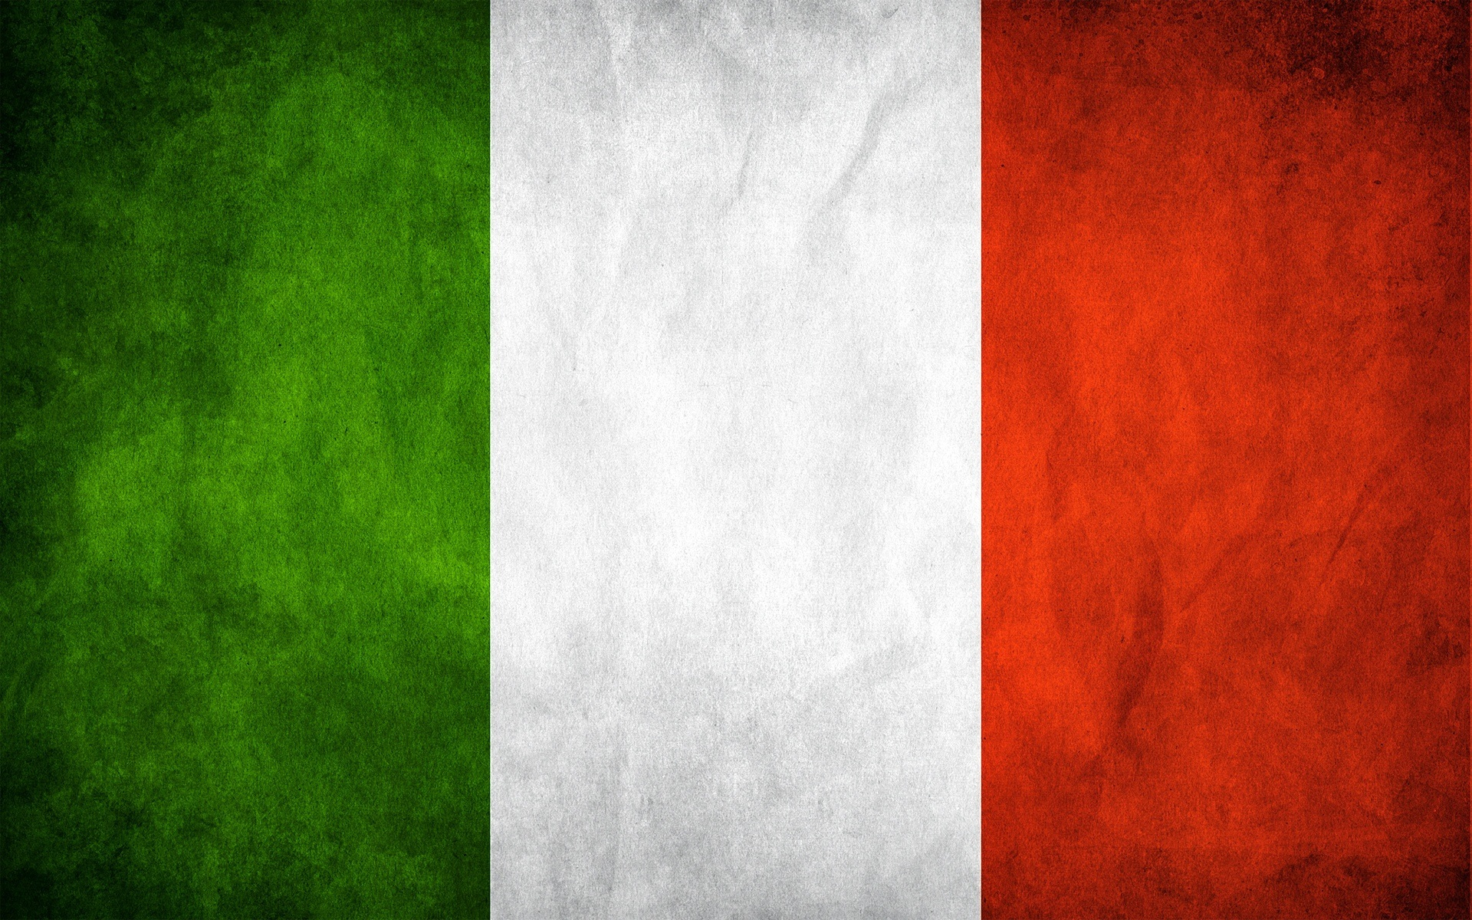
Політичний режим Італії
Підготувала студентка групи МЕН-142
Максимкова Юлія

Slide 2
План
1. Вступ
2. Державне правління Італії
3. Політичний режим Італії
4. Президент Італії та його повноваження
5. Конституція Італії
6. Висновки
7. Список використаних джерел

Slide 3
Вступ
Актуальність: Італія відіграє важливу роль у світовій політиці.
Мета: розглянути та дослідити політичний режим Італії.

Slide 4

За формою державного
правління Італія є республікою.
Тому, що повноваження вищих
органів держави здійснюють представницькі виборні органи, та обираються вони на певний термін.

Slide 5
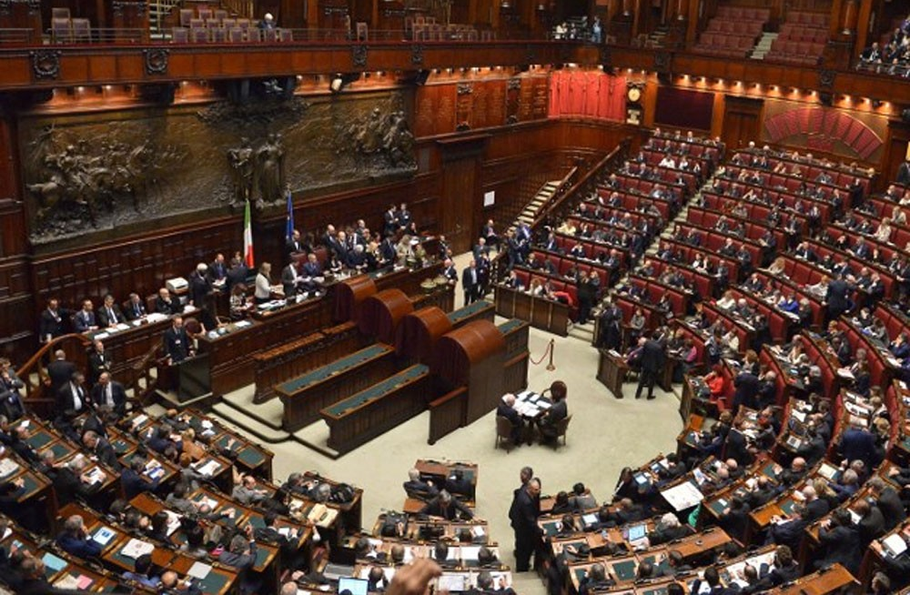
В Італії центральне становище займає парламент, який обирає президента та уряд країни, що характеризує її як парламентську республіку.

Slide 6
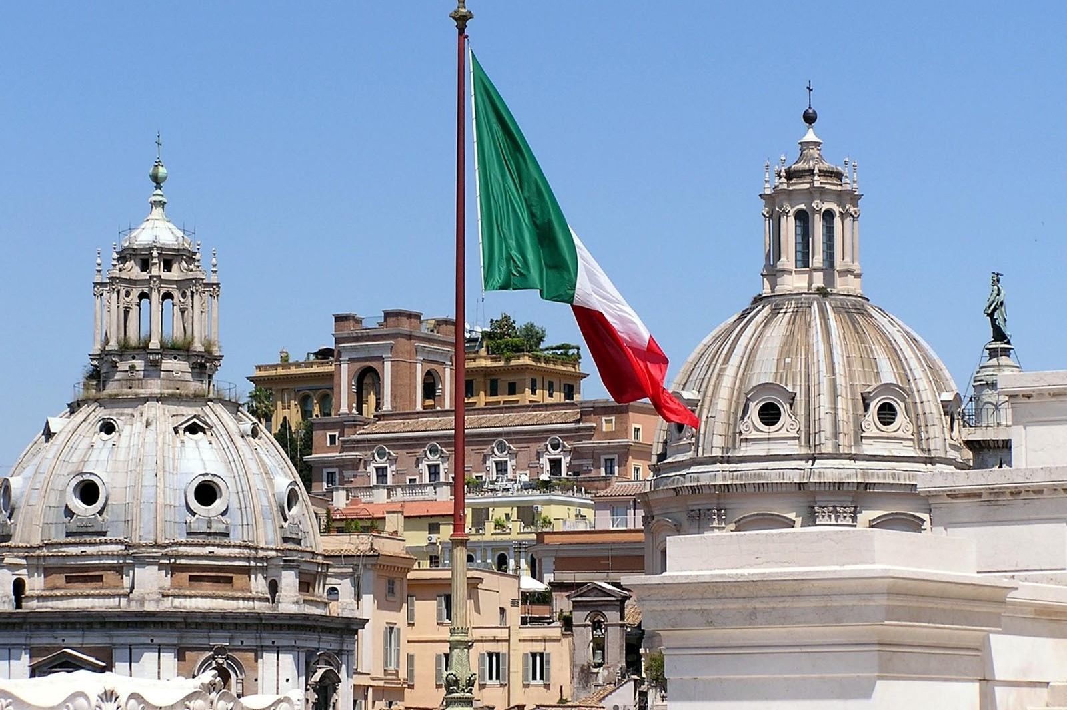
В державі існує єдина система законодавства, єдина система державних органів і єдине громадянство. Тому за формою державного устрою Італія є простою, унітарною державою.

Slide 7





Політичний режим – демократичний.
В державі влада здійснюється з дотриманням основних прав людини, враховуються інтереси всіх соціальних груп населення через демократичні інститути(вибори, референдуми, засоби масової інформації).

Slide 8
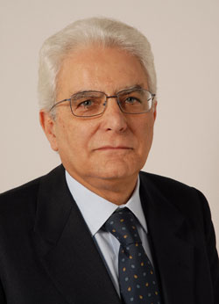
За Конституцією Італія — парламентська республіка, в якій главою держави є Президент, який обирається непрямими виборами терміном на 7 років. Президент обирається на спільному засіданні палат парламенту представниками областей.
Президент Італії
Серджо Матарелла
з 3 лютого 2015 року

Slide 9
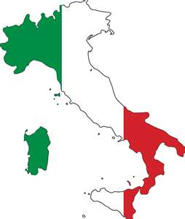
Президент має такі повноваження:
— видає акти, які контрасигнуються головою Ради міністрів;
— може розпустити одну, дві палати парламенту на пропозицію глави уряду;
— формує уряд після консультацій з лідерами партійних фракції;
— призначає 5 сенаторів з осіб, що мають особливі заслуги перед країною;
— акредитує дипломатичних представників в іноземних державах;
— ратифікує міжнародні договори;
— головує у Раді міністрів та у Вищій раді магістратури;
— має право на помилування;
— є головнокомандувачем збройними силами;
— призначає референдум;
— за рішенням парламенту оголошує стан війни;
— може розпустити обласну раду.

Slide 10
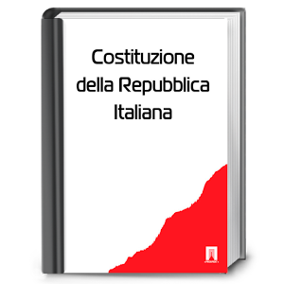
Конституція закріпила права і свободи громадян, проголосила народний суверенітет і визнала антифашизм як офіційну політику держави.
Вона також закріпила основи для широкого використання інститутів прямої демократії:
народної законодавчої ініціативи;
"народного вето";
референдумів.

Slide 11
Висновки
В ході перезентації ми розглянули політичний режим Італії і було встановлено, що Італія – проста унітарна держава, за Конституцією — парламентська республіка, що має демократичний політичний режим.

Slide 12
Список використаних джерел
[Електронний ресурс] Режим доступу http://pidruchniki.com/14270609/turizm/italiya
[Електронний ресурс] Режим доступу http://www.zen.in.ua/Italijska-respublika/derzhavnij-ustrij
[Електронний ресурс] Режим доступу http://referatik.com.ua

